Slide 1
Информационная безопасность

Slide 2
Что такое информационная безопасность?
Информационная безопасность – это защищенность информации от воздействий, чреватых нанесением ущерба владельцам или пользователям этой информации

Slide 3
Информационная безопасность в социальных сетях

Slide 4
1. Лотерея
Помните!
Вы не можете выиграть в лотерею, в которой не участвовали

Slide 5
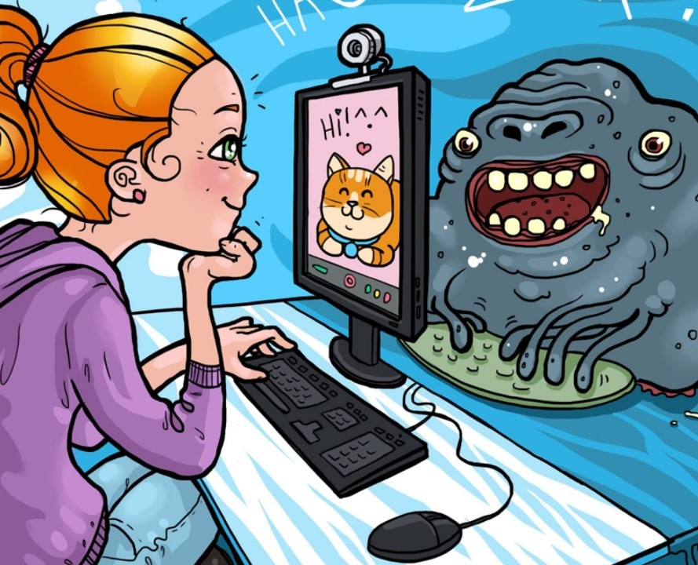
2. Кэтфишинг
Всегда обращайте внимание на:
Манеру общения
Наличие видео/фото в переписке
Согласен ли собеседник на личную встречу

Slide 6
3. Ваше фото
Во избежание подобных ситуаций:
Не открывайте сообщения от неизвестных вам людей
Если сообщение отправлено со страницы друга, стоит убедиться, что это действительно он

Slide 7
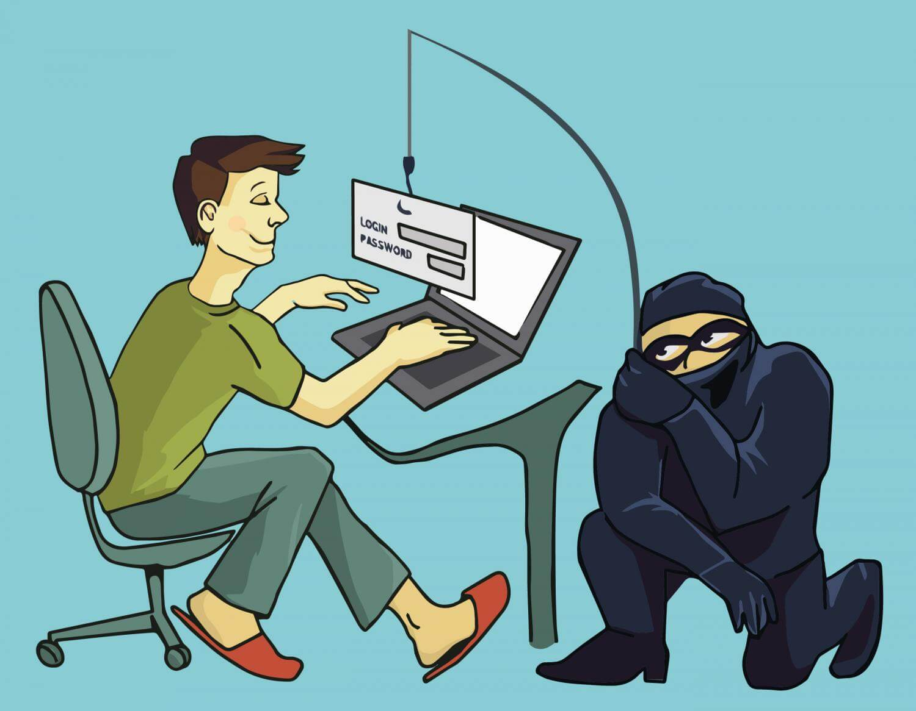
Информационная безопасность в онлайн-банках

Slide 8
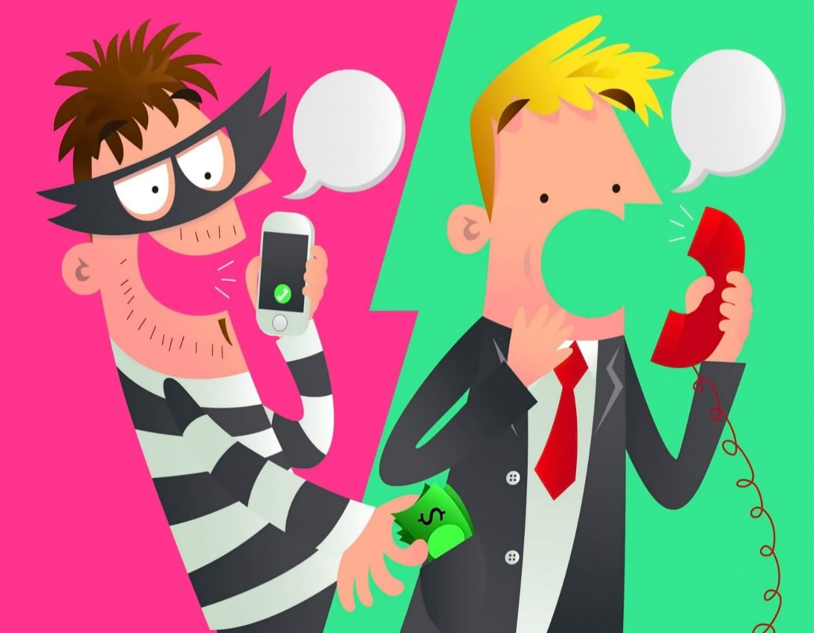
Как защитить себя?
Как защитить себя:
Запишите номер банка 900 в адресную книгу телефона
Помните, работник банка никогда не попросит у вас код безопасности с обратной стороны карты, логин от онлайн-банка, коды из смс и номер банковской карты.

Slide 9
Шпионские программы
Одна из самых популярных программ - Spyware

Slide 10
Проверка устройства на наличие шпионов
Как проверить свой смартфон на наличие программ слежки:
Откройте настройки, выберите пункт «управление приложениями», и тщательно проверьте все приложения. Зачастую шпионские файлы содержат в названии слова «slealth» и «monitor»
Скачайте на телефон любой антивирус. Самым известным антивирусом является Kaspersky

